Slide 1
Proton Energy scan
Luisa occhiuto
University of Calabria& INFN COSENZA

Slide 2
Energy scan
# Board | Energy scan (MeV) | RW3 thickness (mm)
5 | 145 | $$0$$
6 | 75 | $$\text{8}\text{8}\text{ ± 1}$$
8 | 45 | $$\text{1}\text{16}\text{ ± 1}$$
9 | 25 | $$\text{1}\text{27}\text{ ± 1}$$
10 | 18 | 131 ± 1
Danno da radiazione da particelle adroniche a temperature fisse.
TIFPA facility in Trento : irraggiamento a diverse energie e a fluenza fissa, ${10}^{9}\frac{p}{cm^{2}}$;
Per l’energy scan: “solid water”*.
*IBA Solid Plate Phantom (RW3).

Slide 3
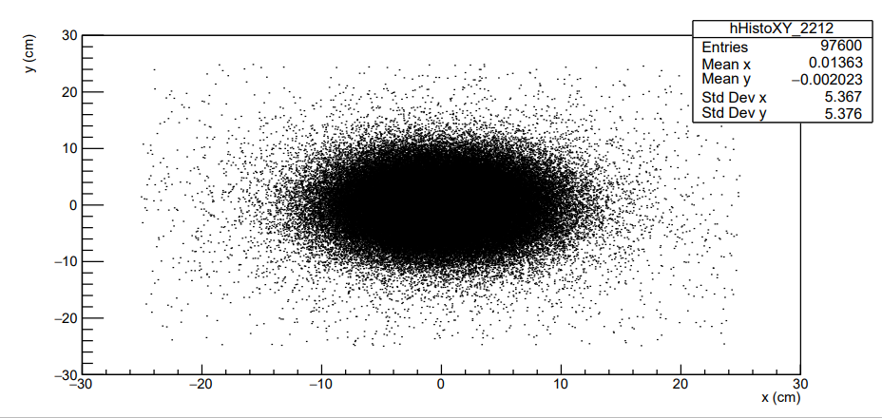
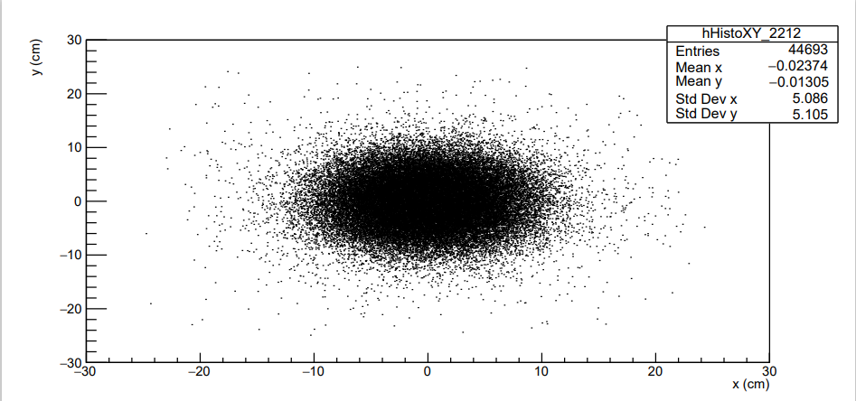
Energy scan
XYProfile at 145 MeV
Come cambia la fluenza in relazione al degradatore utilizzato? Quanto era efficiente il degradatore?
Dai file di simulazione → Efficiency degraders $ε$
Normalizzazione a 145 MeV.
XYProfile at 18 MeV

Slide 4
Energy scan
Il fattore di durezza k utile per confrontare il danno da spostamento prodotto da particelle diverse con il danno che sarebbe prodotto da neutroni di 1 MeV e della stessa fluenza.
$$k=\frac{D_{particle}}{D_{n}\left(1 MeV n_{eq}\right)}=\frac{D_{particle}}{95 MeV mb}$$
Evaluation of the hardness k factor* from tables in:
http://rd50.web.cern.ch/NIEL/default.html
Il fattore K è utile per convertire la fluenza di una certa classe di particelle a energie diverse nella fluenza di neutroni equivalenti a 1 MeV necessari per operare lo stesso danno da spostamento sul materiale bersaglio.

Slide 5
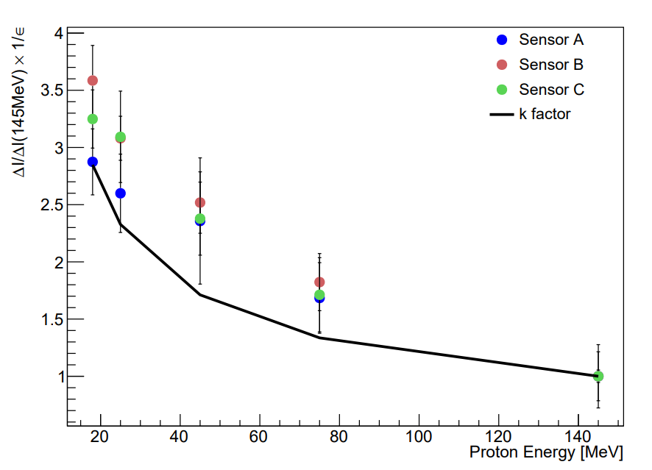
Energy scan
Evaluation of: $\frac{ΔI}{ΔI\left(145 MeV\right)}\frac{1}{ε}$
dove $ΔI=I_{irr}−I_{noirr}$ a 3V overvoltage, $ε$ efficiency.
Confronto con k factor → Ci dice come cambia il danno per i protoni, danno a 18 MeV rispetto a danno a 145 MeV.
Ma questo prende in considerazione solo il trend.

Slide 6
Energy scan
Per effettuare un confronto oggettivo tra questi campioni dovremmo calcolare il parametro α (damage parameter):
Dove $V_{depl}$ is the depleted volume, che cambia in base al sensore scelto;
$φ_{eq}=kφ$ è la fluenza di neutroni equivalenti da 1 MeV.
https://mmoll.web.cern.ch/thesis/

Slide 7
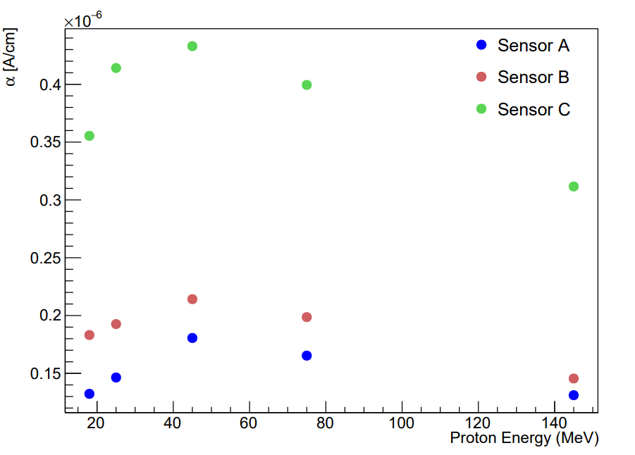
Energy scan
Nel nostro caso:
$α=\frac{ΔI}{ε V_{depl}}\frac{1}{kφ}$
Questa formula ci dice quanti danni ha riscontrato il sensore per unità di neutrone (da 1 MeV) incidente.
Questo è utile per avere un valore oggettivo di quale sia il danno da radiazioni non ionizzanti.
Next step → Normalizzazione al Guadagno in corrente Current gain (Gc).

